Slide 2
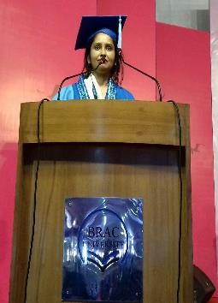
পরিচিতি
হিমিয়া আফরিন
সহকারি শিক্ষক
০৭ নং দিঘলিয়া (দঃ) সরকারি প্রাথমিক বিদ্যালয়, দিঘলিয়া,খুলনা।
শ্রেণিঃ পঞ্চম
বিষয়ঃ প্রাথমিক বিজ্ঞান
পাঠের শিরোনামঃ জনসংখ্যা ও প্রাকৃতিক পরিবেশ
অধ্যায়ঃ ১৪
আজকের পাঠঃ জনসংখ্যা সমস্যা সমাধানে বিজ্ঞান ও প্রযুক্তির ভূমিকা
সময়ঃ ৬০ মিনিট

Slide 3
শিখনফল
আজকের পাঠ শেষে শিক্ষার্থীরা –
১৮.২.১ জনসংখ্যাকে জনসম্পদে রূপান্তরে বিজ্ঞানের ভূমিকা বর্ণনা করতে পারবে।

Slide 4
আজকের পাঠ
৩। জনসংখ্যা সমস্যা সমাধানে বিজ্ঞান ও প্রযুক্তির ভূমিকা

Slide 5
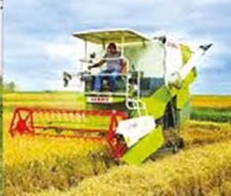
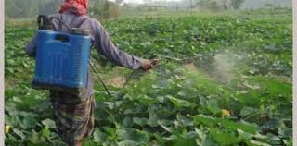
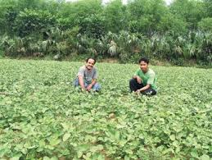
১
২
৩
জৈবপ্রযুক্তি ব্যবহার করে অধিক পুষ্টিসম্পন্ন,রোগ প্রতিরোধী এবং অধিক উৎপাদনশীল ফসল উদ্ভাবন করা হচ্ছে।

Slide 6
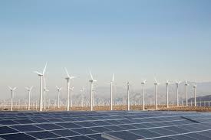
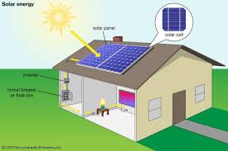
সৌর প্যানেলের মাধ্যমে বিদ্যুৎ উৎপাদন

Slide 7
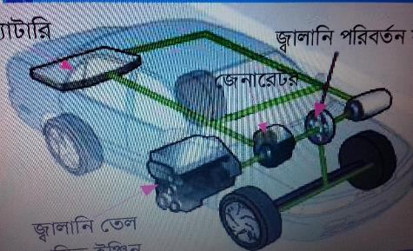
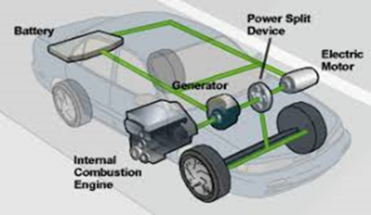
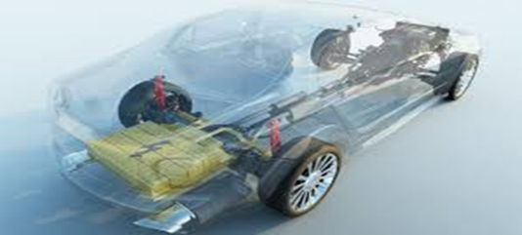
হাইব্রিড গাড়িতে ব্যবহৃত হয় তেল এবং বিদ্যুৎ

Slide 8
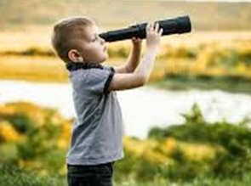
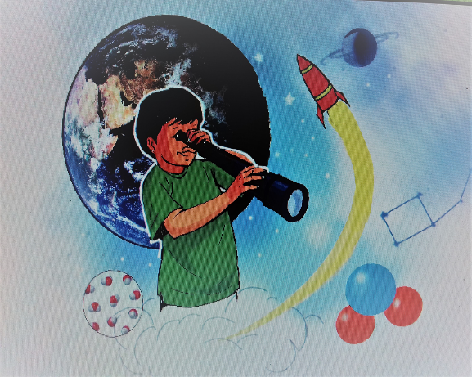
বিজ্ঞান ও প্রযুক্তি শিক্ষা গুরুত্বপূর্ণ

Slide 9
একক কাজ
বিজ্ঞান ও প্রযুক্তি কীভাবে জনসংখ্যা বৃদ্ধির সাথে খাদ্য, পরিবহন এবং শক্তিসংক্রান্ত সমাধানে অবদান রাখে তার একটি তালিকা তৈরি কর।
 | বিজ্ঞান ও প্রযুক্তি | বিজ্ঞান ও প্রযুক্তি কীভাবে অবদান রাখে?
খাদ্য
পরিবহন
শক্তি

Slide 10
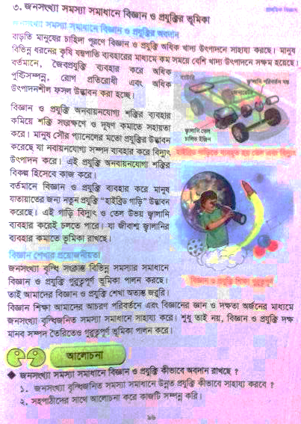
পাঠ্য বইয়ের সাথে সংযোগ
তোমার পাঠ্য বইয়ের ৯৬ পৃষ্ঠা মনোযোগ সহকারে পড়।

Slide 11
মূল্যায়ন
সঠিক উত্তরটি বাছাই কর
১। বাড়তি মানুষের চাহিদা পূরণে বিজ্ঞান ও প্রযুক্তি অধিক কী উৎপাদনে সাহায্য করছে?
১
পানি
২
বাতাস
৩
খাদ্য
৪
বাড়ি
২।পুষ্টিসম্পন্ন, রোগ প্রতিরোধী এবং অধিক উৎপাদনশীল ফসল উদ্ভাবন করছে কী ব্যবহার করে?
জৈব প্রযুক্তি
সৌর প্যানেল
৩
বিজ্ঞান
হাইব্রিড গাড়ি
৩।বিজ্ঞান ও প্রযুক্তির অনবায়নযোগ্য শক্তির ব্যবহার কমিয়ে কী কমাতে সহায়তা করে?
ফসল
২
বিদ্যুৎ
তেল
দূষণ
৪। জীবাশ্ম জালানির ব্যবহার কমাতে ভূমিকা রাখছে--
১
হাইব্রিড গাড়ি
কয়লা
৪
ভূমিকম্প
বিনোদন
৫।জনসংখ্যা বৃদ্ধিসংক্রান্ত বিভিন্ন সমস্যার সমাধানে গুরুত্বপূর্ণ ভূমিকা পালন করছে কী?
১
বিজ্ঞান ও প্রযুক্তি
২
৩
4

Slide 12
বাব
বাড়ির কাজ
প্রশ্নঃ জনসংখ্যা বৃদ্ধিজনিত সমস্যা সমাধানে উন্নত প্রযুক্তি কীভাবে সাহায্য করবে? এ সম্পর্কে ৫ টি বাক্য লিখে আনবে বাড়ি থেকে।

Slide 13
ধন্যবাদ

